Slide 1



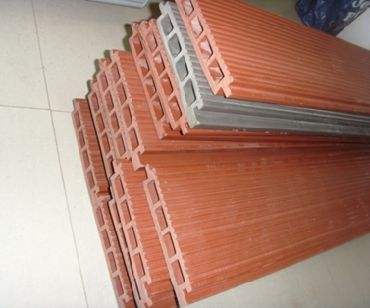
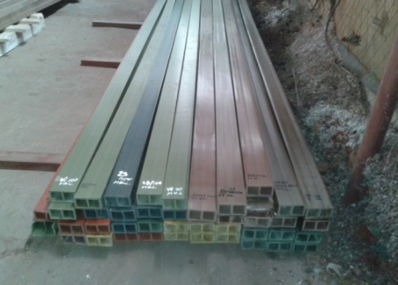
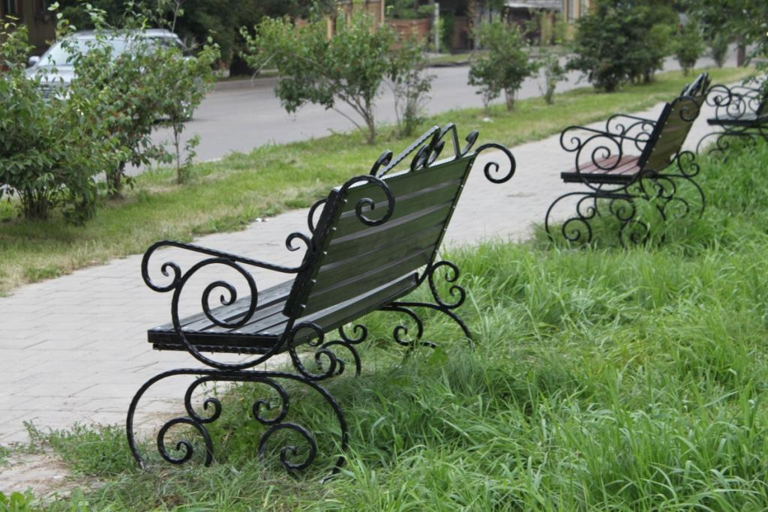
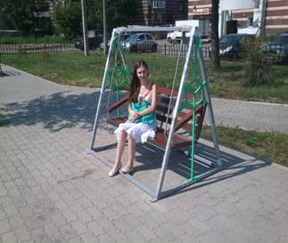
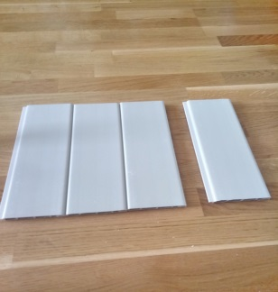
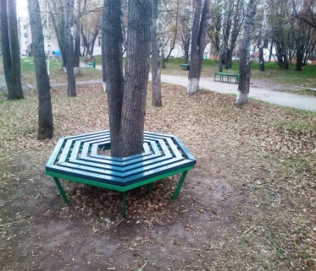
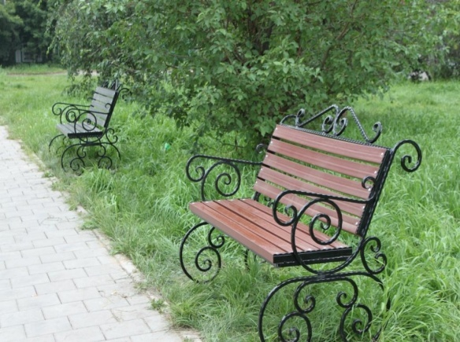
Композитный декинг на основе для обустройства поселка Листвянка
Руководитель проекта
Зелинская Елена Валентиновна
профессор кафедры обогащения полезных ископаемых и охраны окружающей среды, д.т.н.

Slide 2
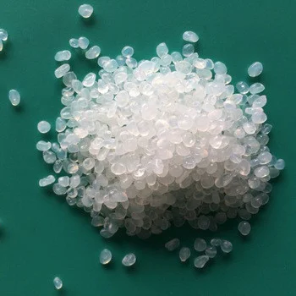
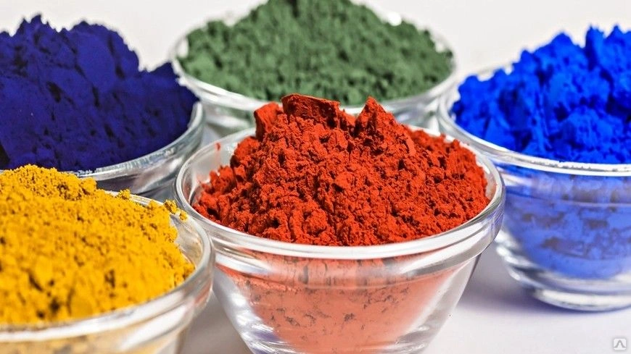
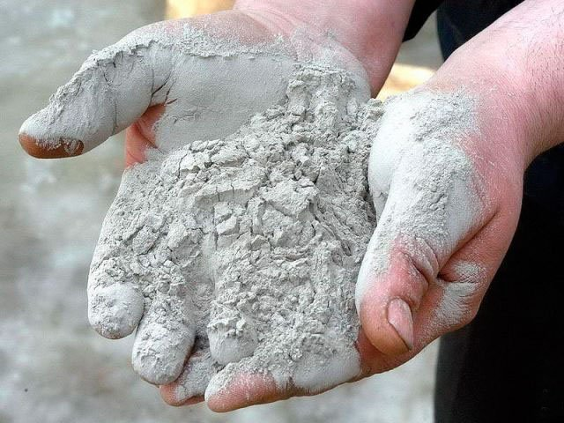
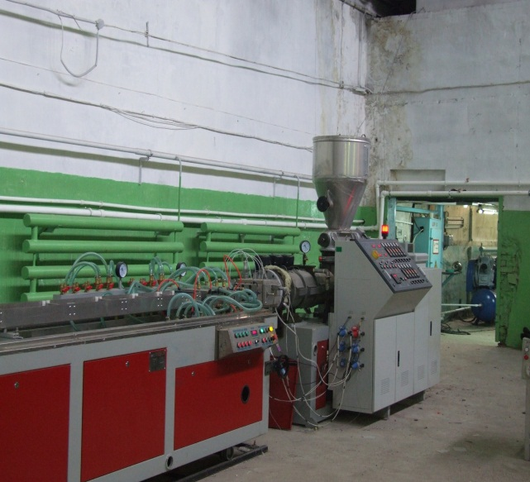
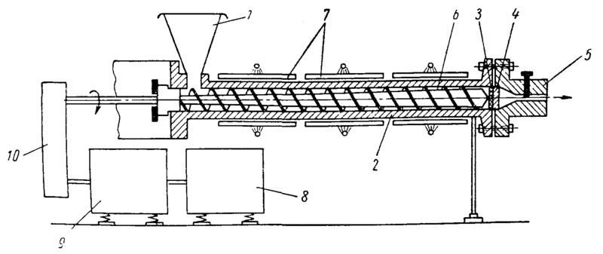
Продукция и технологии
Декинг (террасная доска) из нового композита (Винизол) на основе техногенного сырья и термпопластов
наполнитель - промышленные отходы (золошлаки, пыльгазоочистки металлургии и др.)
полимерное связующее
(ПВХ, ПП, ПЭ и др.)
технологические добавки (стабилизаторы, модификаторы, пигменты)
Проивзодится экструзионной технологией:
смешивание расплав формование охлаждение

Slide 3
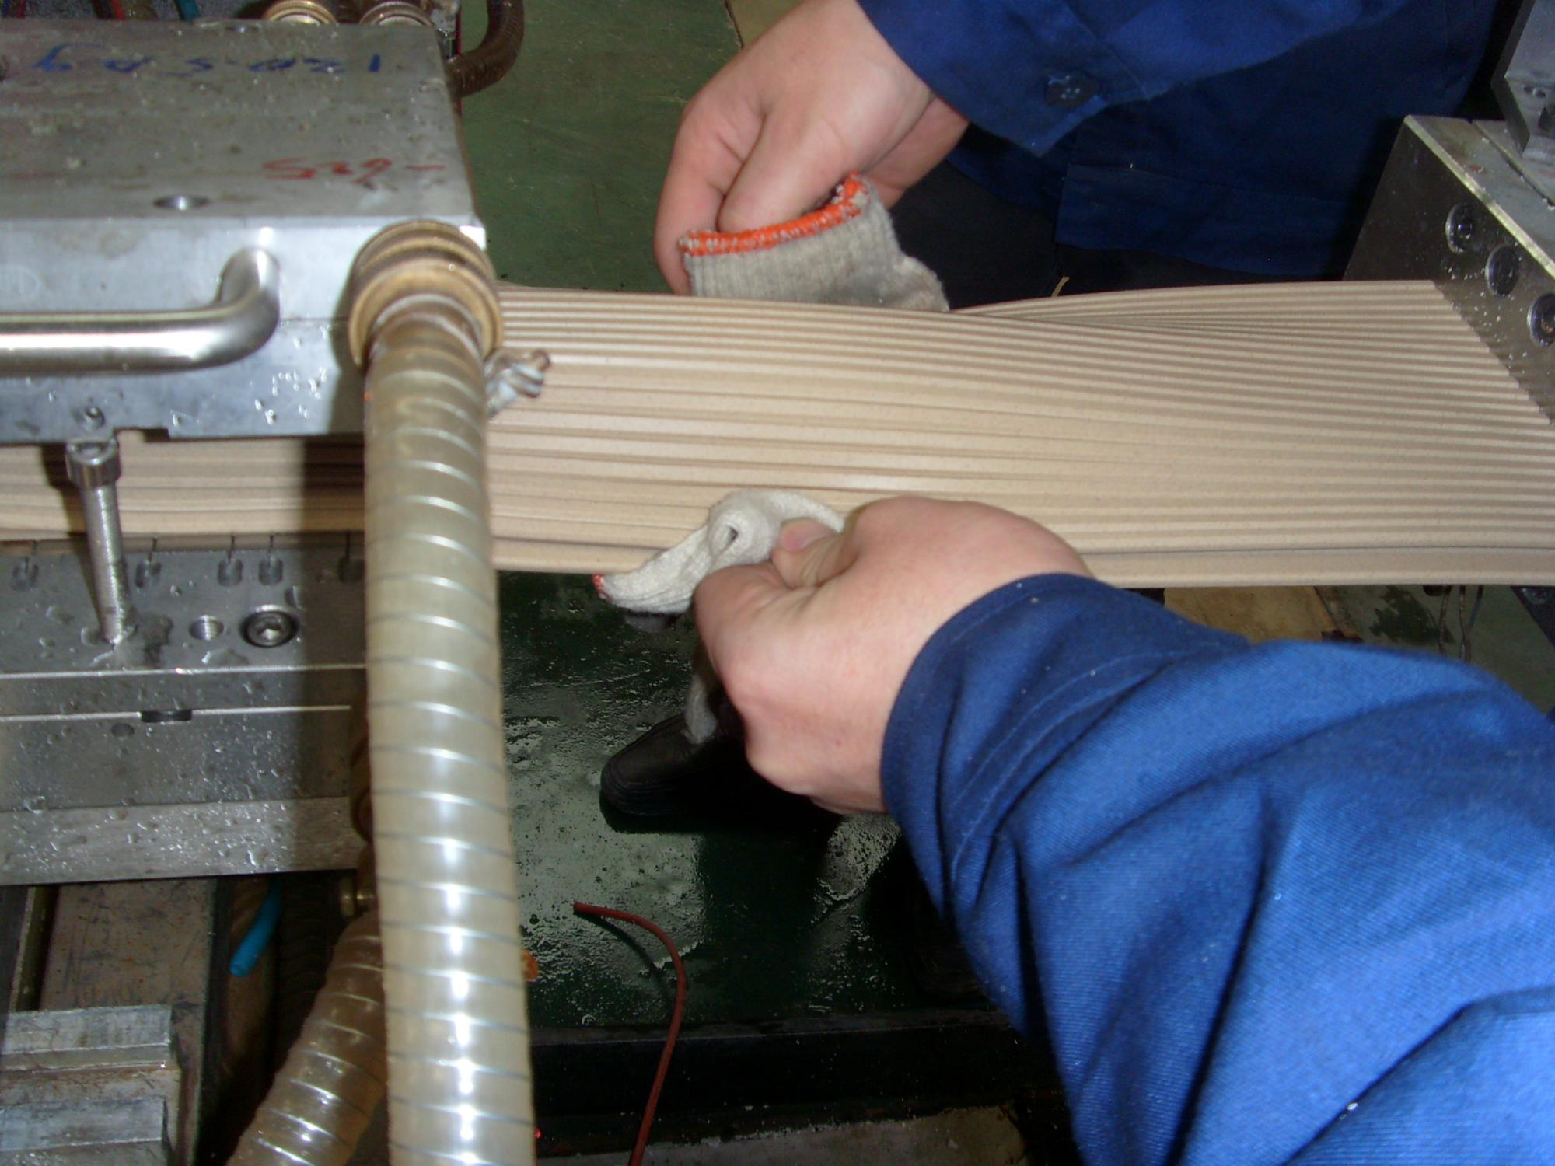
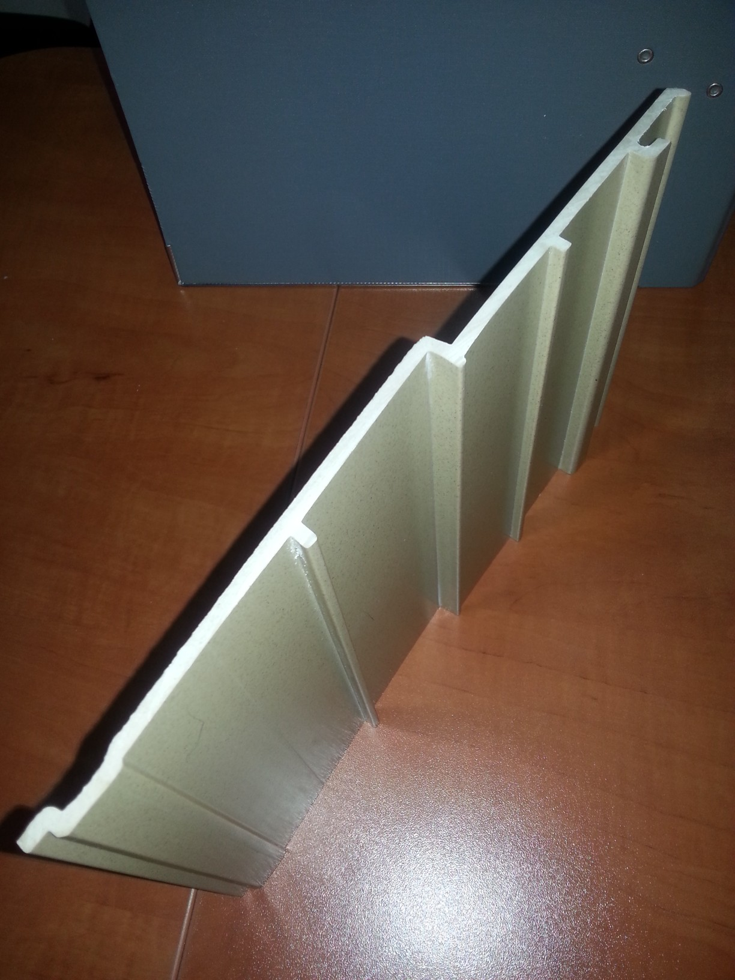
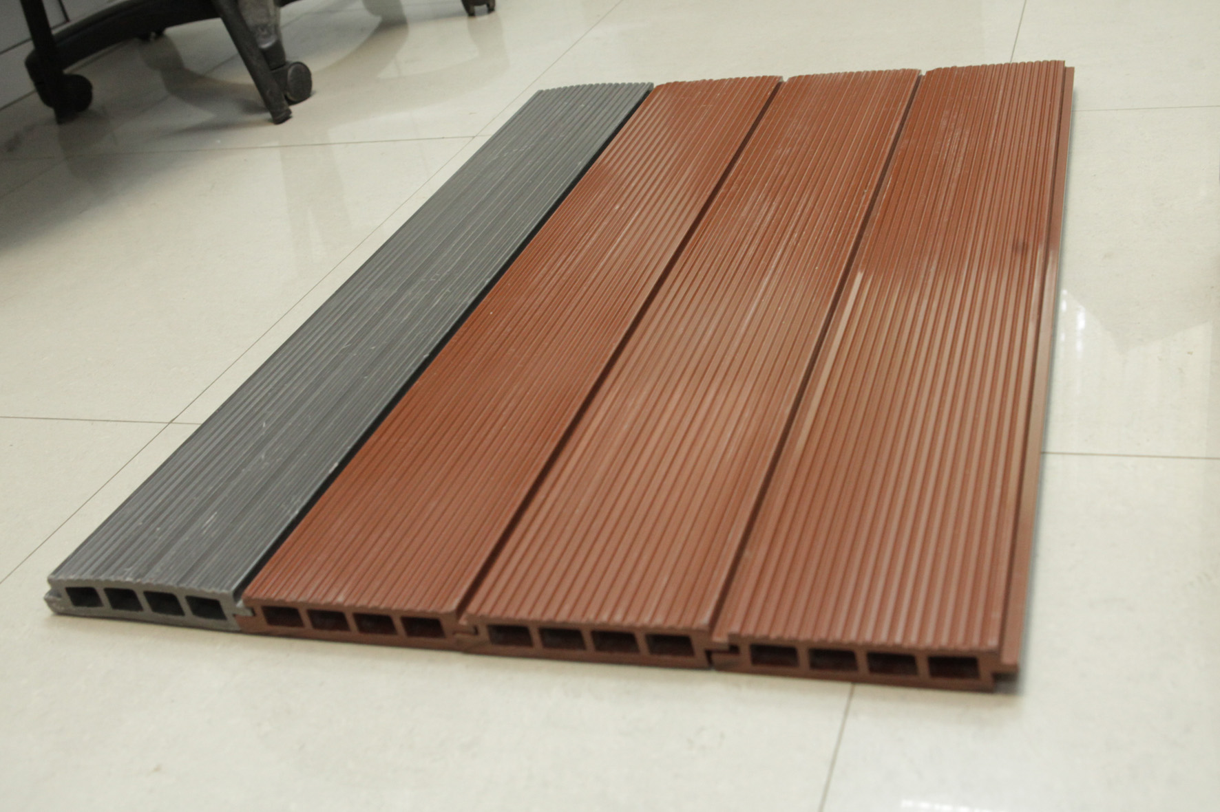
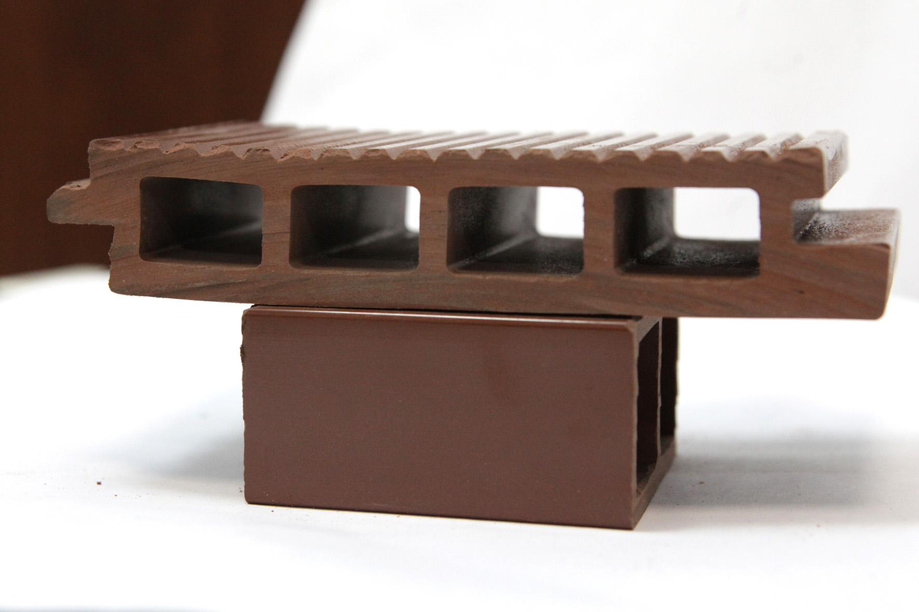
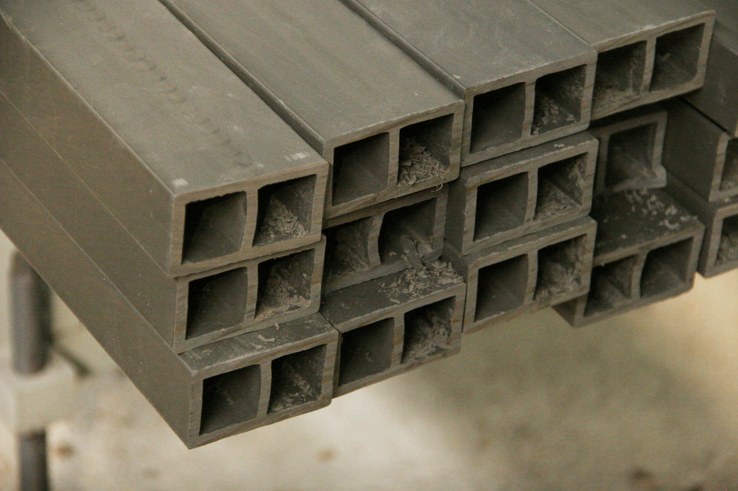
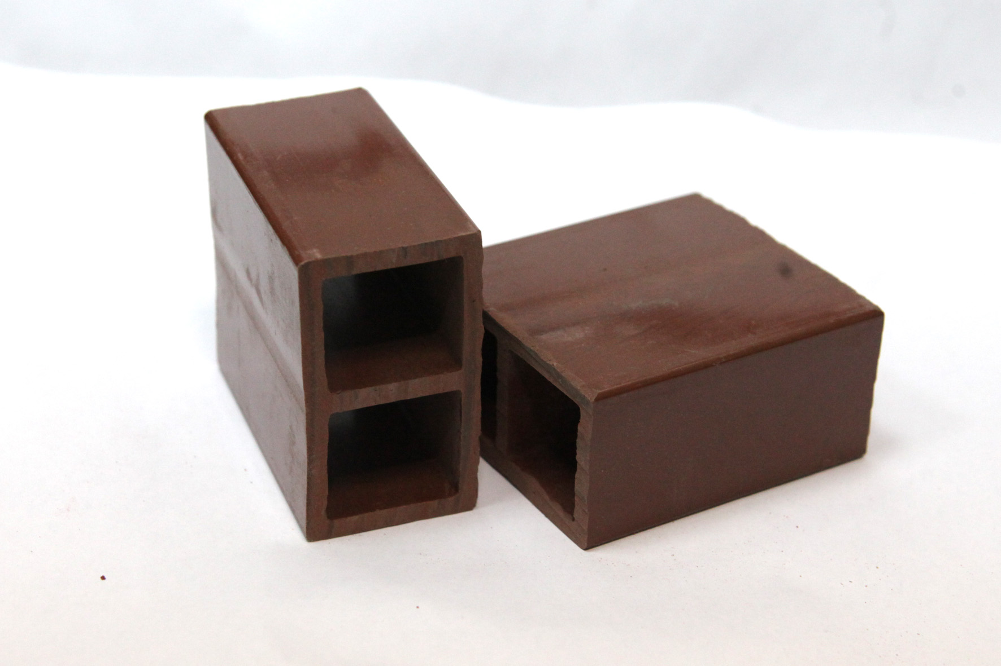
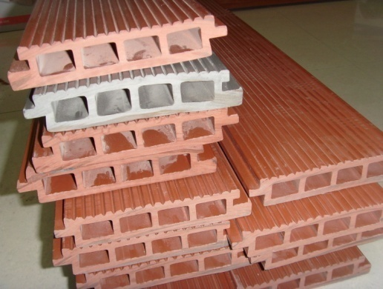
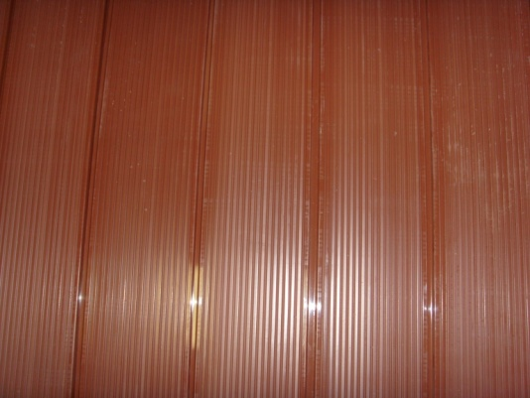

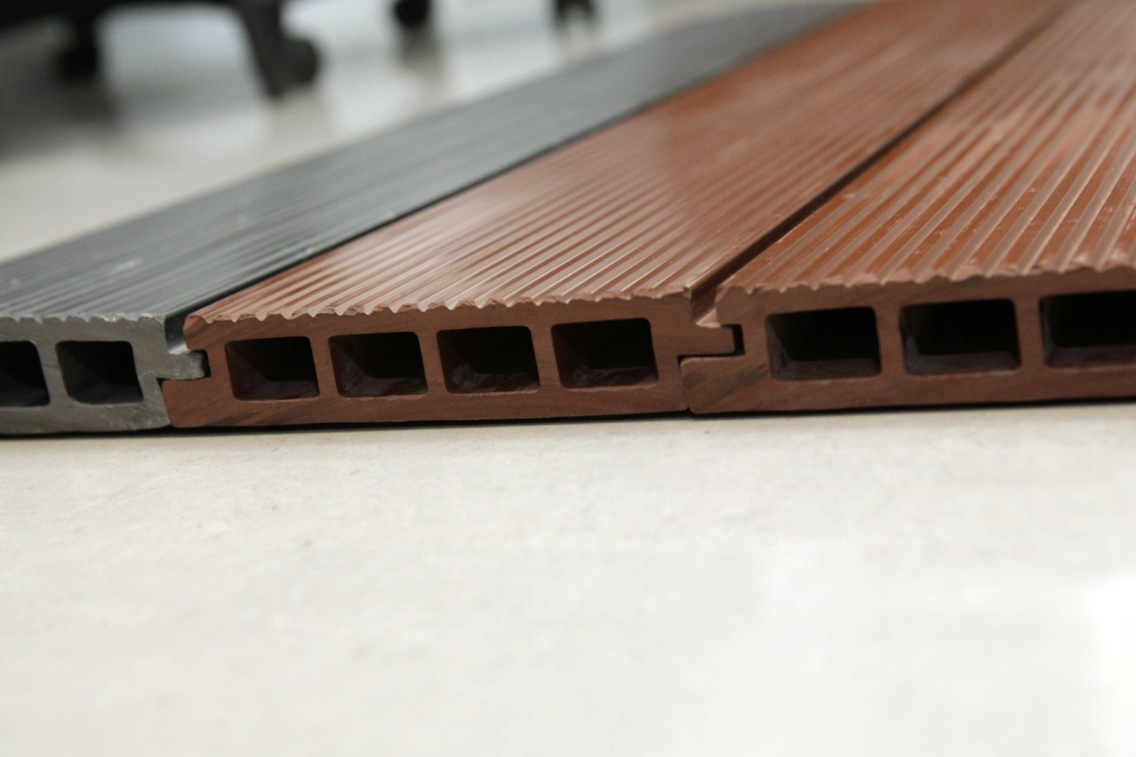
Примеры произведенных материалов из разработанного композита Винизол

Slide 4
Перспективы использования МПК (Винизол) в обустройстве
Новый минерально-полимерный композит ВИНИЗОЛ изготовлен из золошлаковых отходов (зола уноса ТЭЦ) и ПВХ. ВИНИЗОЛ обладает высокой химической, биологической стойкостью, водостойкостью и геометрической стабильностью при выдержке в воде, огнестойкостью Г2, не гниет, не плесневеет, сохраняют свои декоративные свойства в условиях умеренно-холодного климата (УХЛ1), устойчив к воздействию УФ-излучения.
ВИНИЗОЛ может применяться в качестве декинга (террасной доски), фасадной панели, при оформлении дворовых территорий, патио, для настила на верандах или террасах, при «обшивке» домов, как наружные оконные и дверные рамы, заборы, черепица, подходит для садовых дорожек, морских пирсов и многое другое.
Используя его абсолютную гидрофобность (водостойкость), изделия из ВИНИЗОЛА могут найти свое применение при строительстве дамб и водных преград (при ликвидации последствий затопления и т.д.), а также для обустройства набережных
Экологическая оценка показала возможность применения ВИНИЗОЛА в «зеленом» строительстве и соответствие СТО НОСТРОЙ 2.35.4-2011

Slide 5
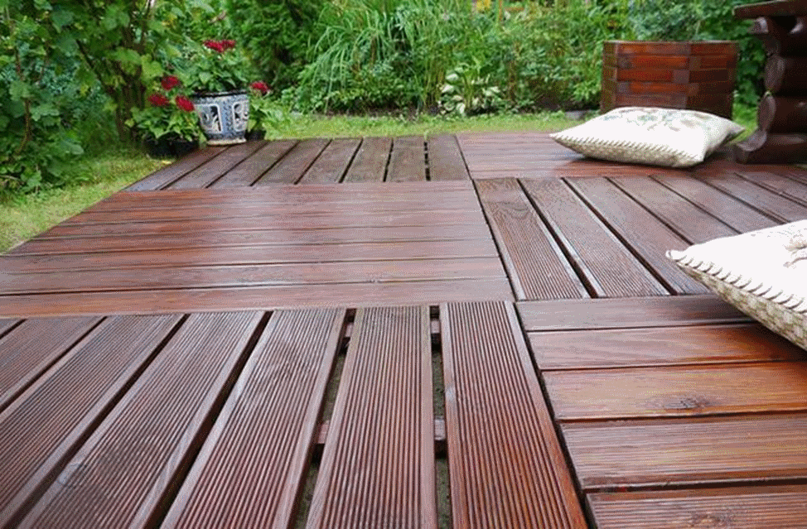
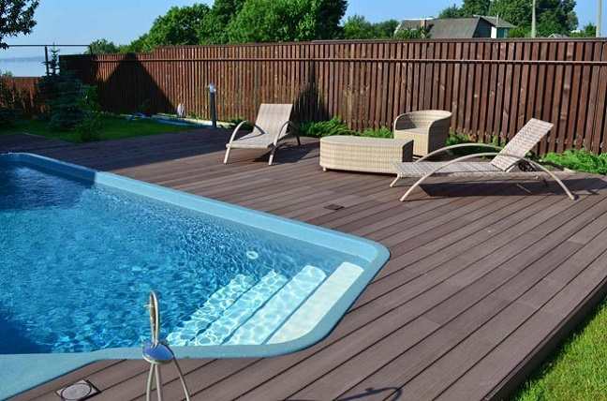
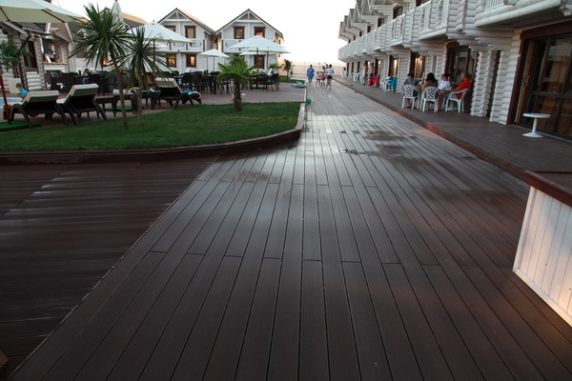
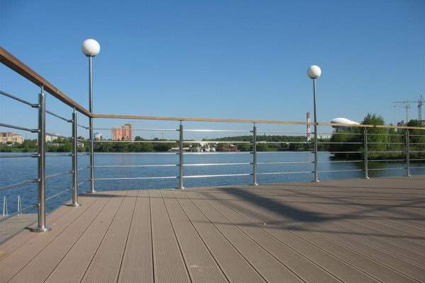
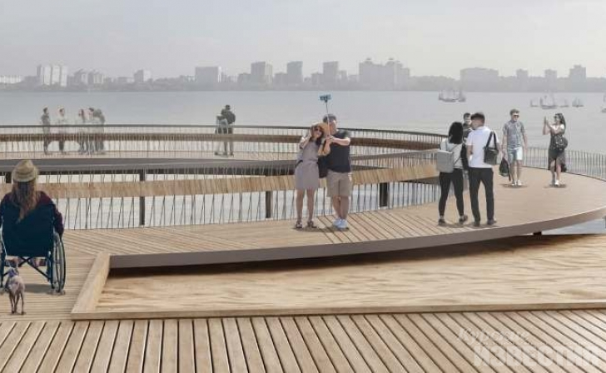
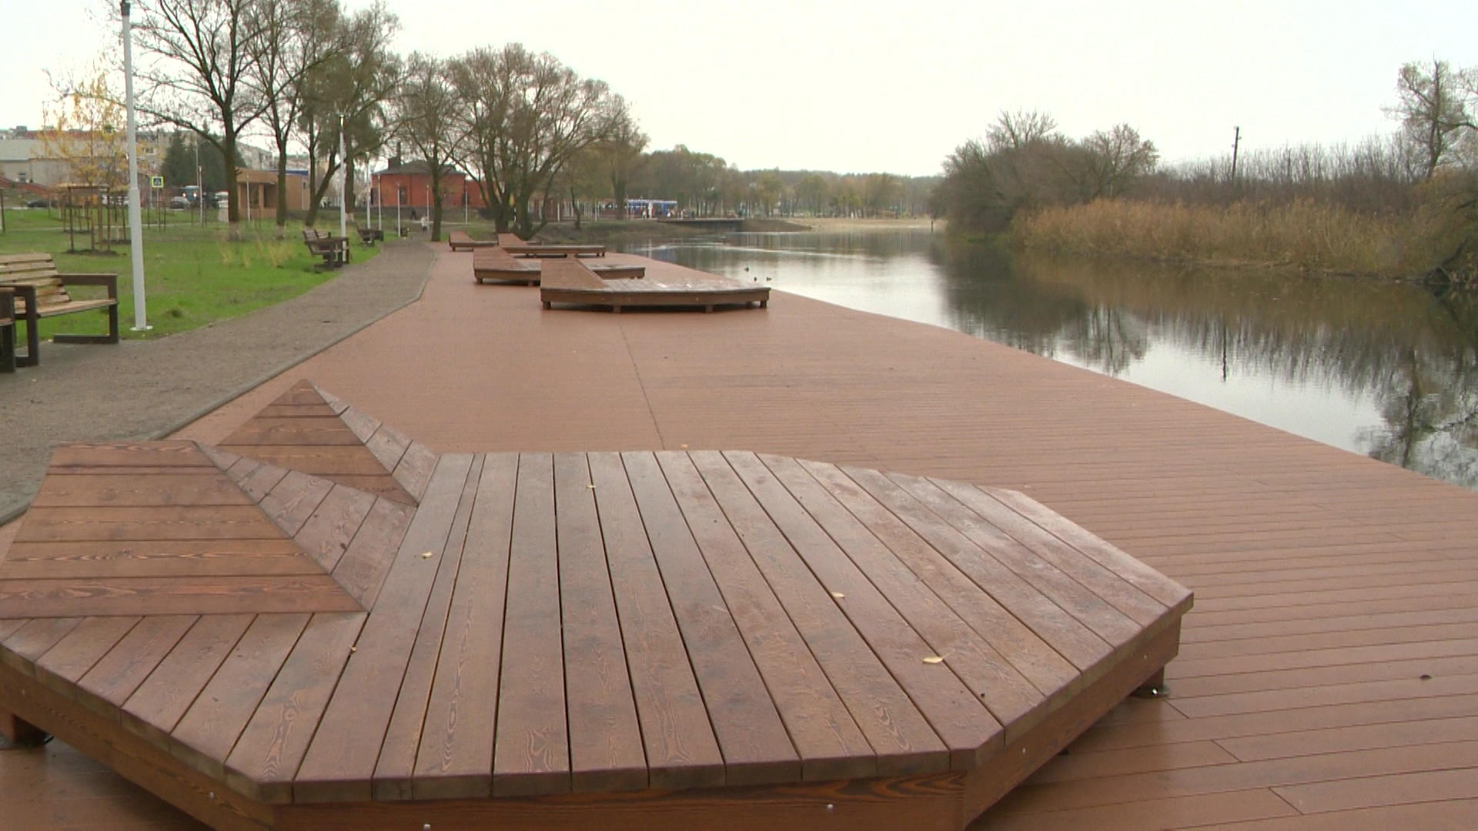
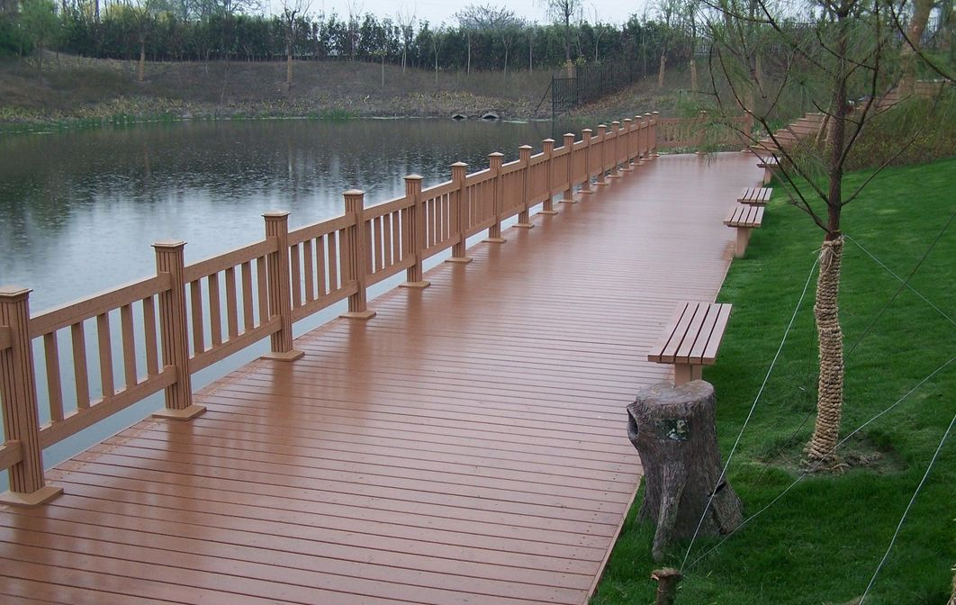
Примеры применения

Slide 6
Документальная база на разработанные композиционные материалы Винизол
Патент РФ № 2469976 от 20.12.2012 г.;
технические условия «Минерально-полимерный композиционный материал «Винизол» ТУ 25.23.11-001-90978809-2018;
пожарное заключение № 693/РД об отнесении к группе РП1 (не распространяющих пламя) и присвоении класса горючести Г2;
Сертификат соответствия в Системе сертификации ГОСТ Р № РОСС RU.РФ34.Н8748 серия № 0243293;
Экологический сертификат соответствия № ЭКО.001.ФЯ99.П00002, сроком действия;
Разрешение на применение знака от 17.09.2018 г. № 0000102
Проведены все необходимые исследования по определению свойств материала, разработан бизнес-план.

Slide 7
Сравнение физико-механических свойств разработанного декинга с аналогом из древесно-полимерного композита
Наименование показателя | Значение для нового композита | Значение ДПК | Норма
Предел прочности при изгибе, МПа | 52 | 25 | Более 25
Предел прочности при растяжении, МПа | 18,9 | 8 | Более 10
Водопоглощение за 2 часа кипячения, % | 0,36 | 5,0 | Менее 5
Твердость (вдавливание шарика), Н/мм2 | 200 | 90 | Более 90
Удельное сопротивление выдергиванию шурупов из пластин, Н/мм | 330 | 120 | Более 120
Несущая способность профильной доски при расстоянии между опорами 400 мм, Н | 5292 | 2000 | Более 2000
Ударная вязкость по Шарпи, кДж/м² | 10 | 3,22-4 | Более 3,5
Плотностъ, кг/дм² | 1182-1637 | 1200-1500 | -
*По результатам испытаний в научно-исследовательской лаборатории «ДПК» в г. Москва

Slide 8
Сравнение эколого-экономических показателей с аналогом
Показатели | Производство |  | ∆
 | ДПК | МПК
Расход э/энергии, кВт-ч/год | 3 206578,7 | 2 529527,0 | 677051,7
Расход э/энергии, кВт-ч/ 1 м² | 19 | 14 | 5,0
Себестоимость 1м² продукции, руб. | 2266,7 | 1189,64 | 1077,06
Затраты на выпуск продукции, млн. руб./год | 318,852 | 199,603 | 119,249
Выбросы газов и пыли г/кг продукции | 0,236 | 0,022 | 0,214
Вредные выбросы т/год | 3,074400 | 0,125911 | 2,948489

Slide 9
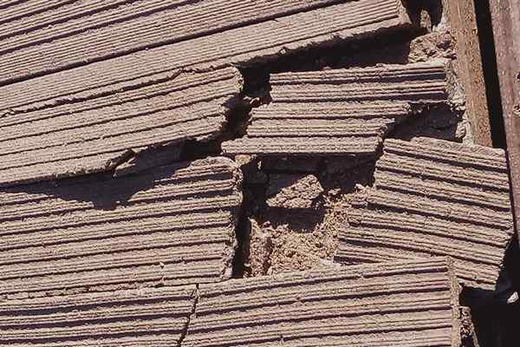


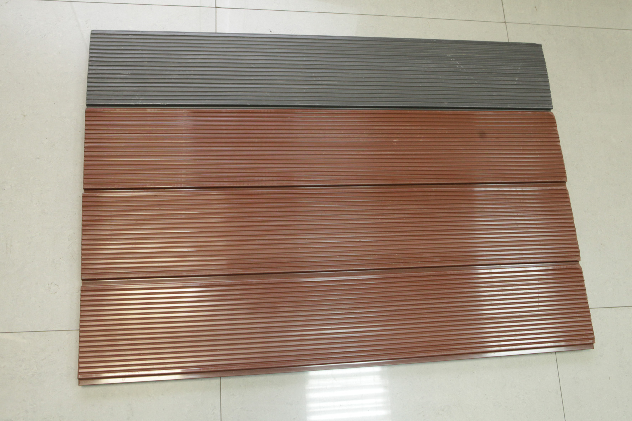

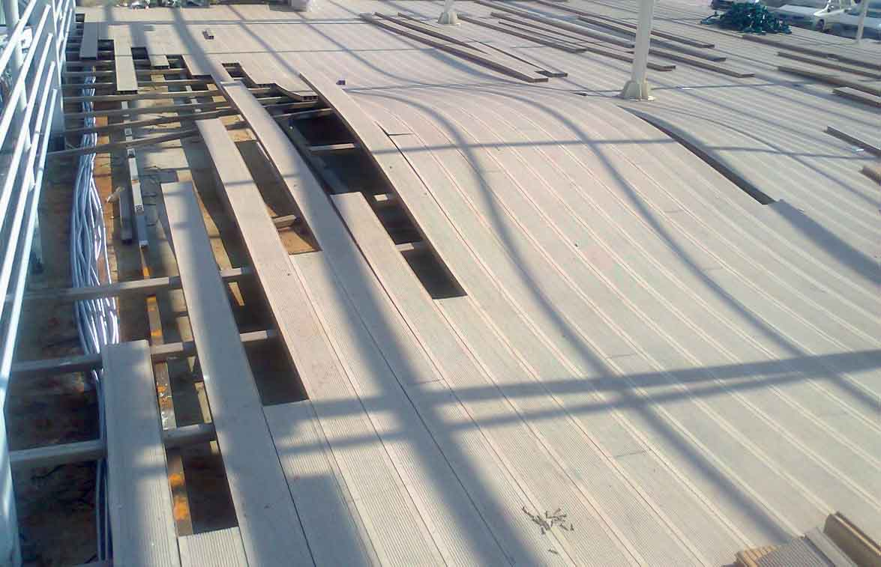


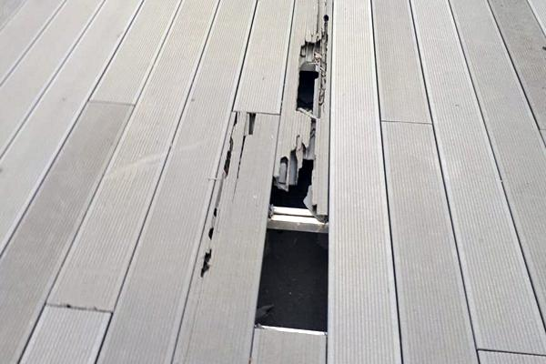

Преимущества перед аналогами
Деструкция
некачественного
аналога из ДПК
огнестойкость (Г2)
химическая стойкость
водостойкость
долговечность
биологическая стойкость
устойчивость к ультрафиолету
Разработанный композит лишен недостатков аналога

Slide 10
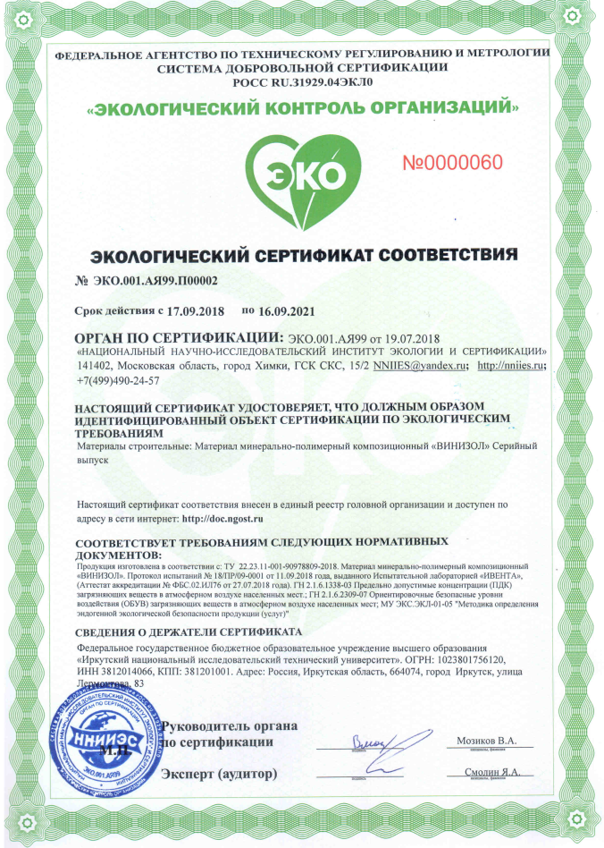
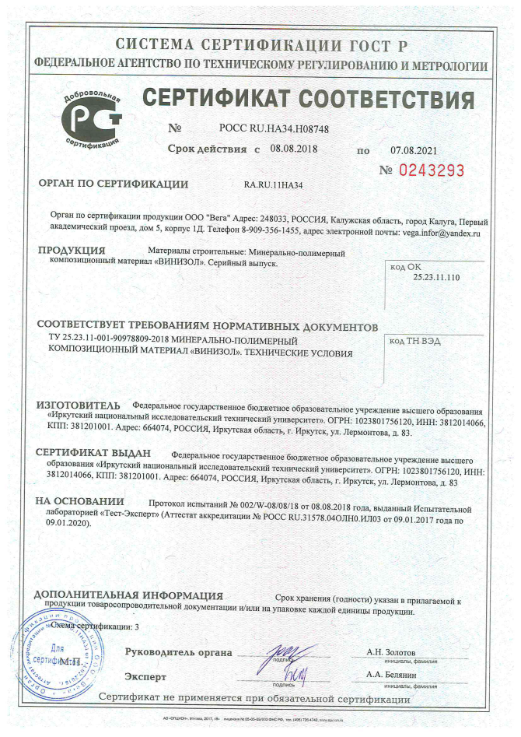
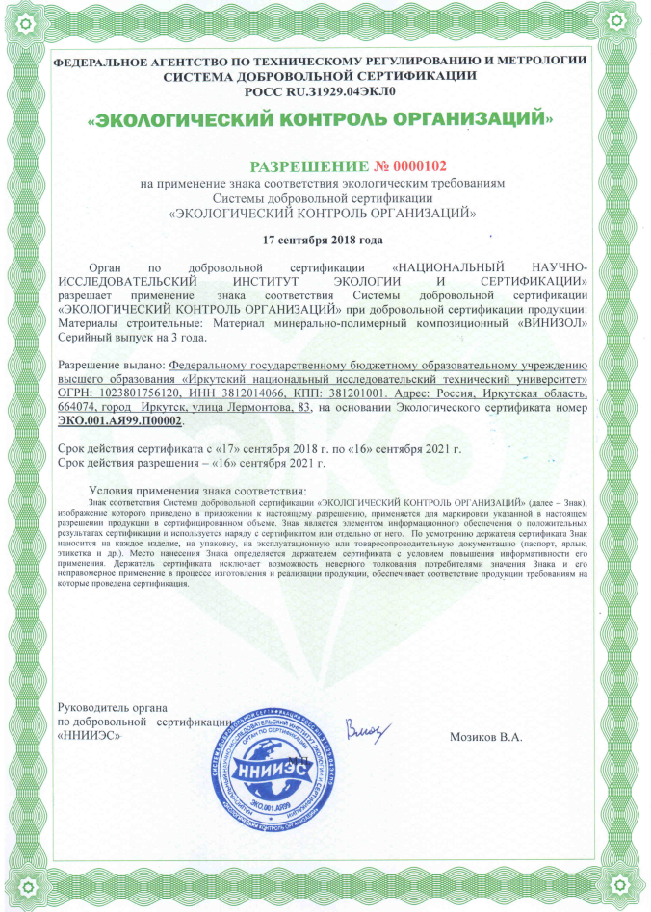
Сертификаты соответствия на композиты Винизол

Slide 11
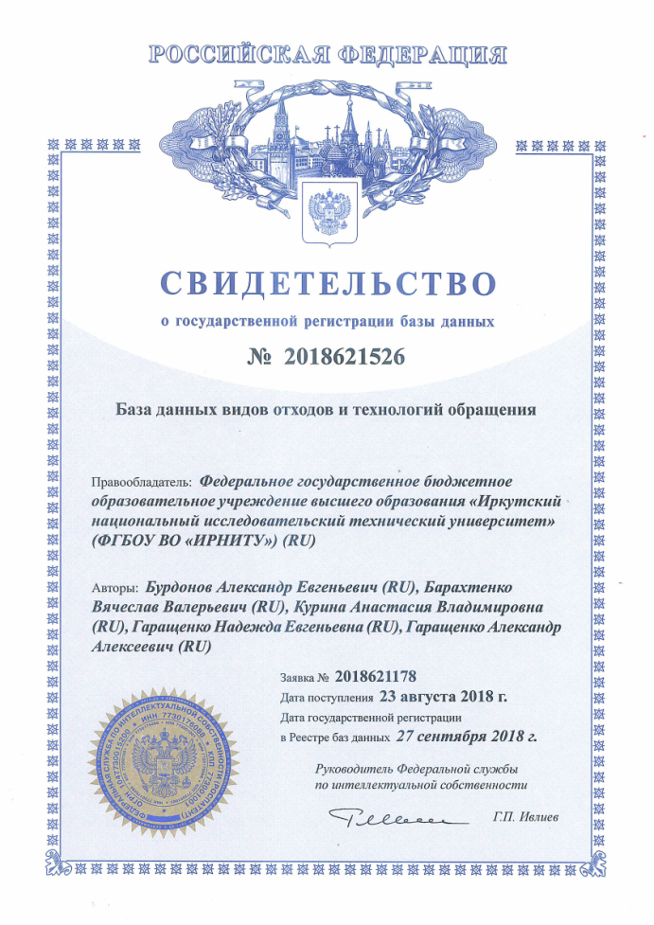
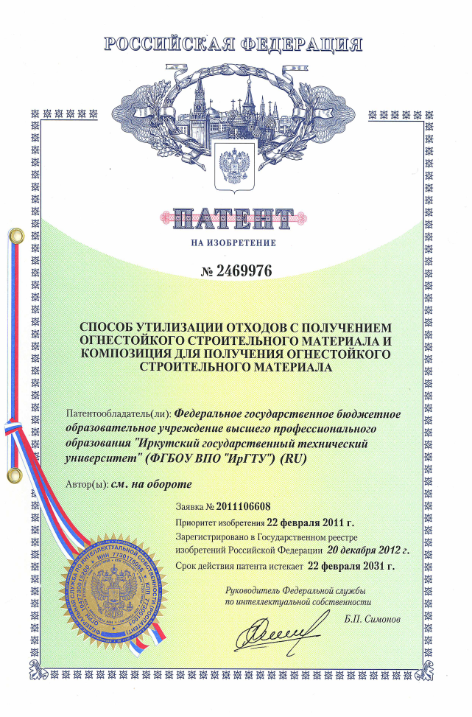
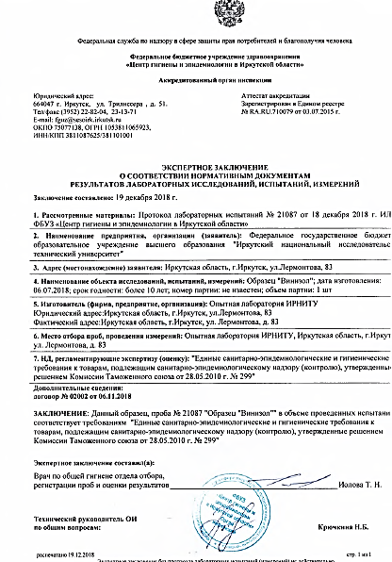
Результаты внедрения

Slide 12

Спасибо
за
внимание!

